Slide 1
병렬 셔플링을 활용한 딥러닝 모델
훈련시간 개선
Jinseo Choi
CHANGWON NATIONAL UNIVERSITY

Slide 2
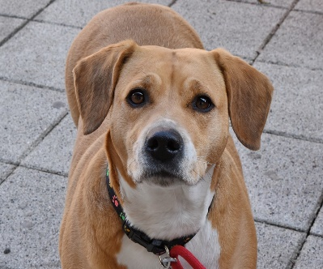










딥러닝 모델 훈련
딥러닝 모델 훈련은 수치계산이 가능한 행렬형태의 데이터가 요구됨
학습연산은 하드웨어 구조가 병렬처리에 적합한 GPU가 담당
CPU
CPU/GPU
Raw data Load
Data Preprocessing
Input layer
Hidden layer
Output layer
$$h_{1}$$
$$h_{2}$$
$$h_{n}$$
1 | 1 | 2 | 4 | 2 | 3 | 1
0 | 2 | 9 | 0 | 7 | 7 | 0
0 | 3 | 5 | 6 | 6 | 7 | 0
0 | 4 | 4 | 4 | 6 | 6 | 0
0 | 5 | 5 | 4 | 5 | 6 | 0
0 | 6 | 3 | 9 | 5 | 4 | 3
0 | 0 | 0 | 0 | 0 | 0 | 0
$$w_{1}$$
Update weight
1 | 1 | 2 | 4 | 2 | 3 | 1
0 | 2 | 9 | 0 | 7 | 7 | 0
0 | 3 | 5 | 6 | 6 | 7 | 0
0 | 4 | 4 | 4 | 6 | 6 | 0
0 | 5 | 5 | 4 | 5 | 6 | 0
0 | 6 | 3 | 9 | 5 | 4 | 3
0 | 0 | 0 | 0 | 0 | 0 | 0
$$x_{1}$$
1 | 1 | 2 | 4 | 2 | 3 | 1
0 | 2 | 9 | 0 | 7 | 7 | 0
0 | 3 | 5 | 6 | 6 | 7 | 0
0 | 4 | 4 | 4 | 6 | 6 | 0
0 | 5 | 5 | 4 | 5 | 6 | 0
0 | 6 | 3 | 9 | 5 | 4 | 3
0 | 0 | 0 | 0 | 0 | 0 | 0
0,1,0,2,33,4,5,2,31,9…..
$$y_{1}$$
0,1,0,8,33,7,5,2,96,5…..
$$x_{2}$$
...
Compare to label
0,1,0,2,33,4,5,2,35,0…..
$$x_{3}$$
$$w_{n}$$

Slide 3
데이터 파이프라인
훈련데이터 용량이 큰 경우 가용 메모리만큼 데이터를 분할
데이터 파이프라인을 구성하여 전처리된 훈련데이터를 지속적으로 공급
일반적으로 Batch 단위가 클 수록 훈련시간 단축
RAM to VRAM, 전송시간, GPU대기시간 감소로 인한 GPU 활용률 극대화
CPU
GPU
Storage
Preprocessing
Batch
DNN

Slide 4
모델 훈련시간 개선
RAM, VRAM 증가
Batch 크기 증가로 인한 Utilization 향상
CPU, GPU 성능향상
모델 연산시간 단축
데이터 전처리시간 개선
GPU Idle 감소로 인한 Utilization 향상
데이터 전송구조 개선
[FAST '21] FlashNeuron: SSD-Enabled Large-Batch Training of Very Deep Neural Networks

Slide 5
데이터 전송과정
Raw data 텐서 변환
데이터 정규화
모델 학습성능 향상
데이터 셔플
데이터 순서관계 제거, 반복학습 시 편향 제거
Batch단위 분할
RAM
VRAM
CPU
GPU
Shuffle
Batch
Data
Load
Preprocessing
Deep learning
model
…
…

Slide 6
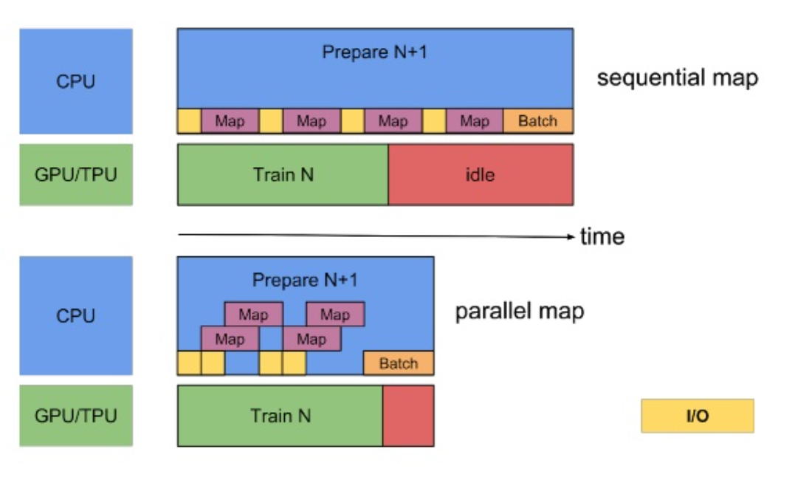
tf.data.dataset
Tensorflow에서 제공하는 데이터 파이프라인 API
간편한 구성
병렬처리, Prefetch 지원
데이터 전처리, batch단위 분할에 한함
Jiri Simsa, Google, https://www.slideshare.net/Alluxio/tfdata-tensorflow-input-pipeline

Slide 7
데이터 셔플 병렬처리
데이터 셔플과정을 멀티스레드를 활용하여 병렬처리
셔플시간 단축으로 전체 훈련시간 개선

Slide 8
구현
Python 3.8
ThreadPool Executor lib 사용
사용자가 지정한 스레드 개수만큼 셔플링 스레드 생성, 입력 시드값 셔플반영
입력데이터를 분할하여 각 스레드에 분배
각 스레드는 분배받은 데이터를 병렬 셔플링
셔플된 각 데이터를 하나로 병합

Slide 9

구현
Preprocessed data
(1) Split
(3) Parallel shuffle
(4) Merge
[4n:5n]
[3n:4n]
[2n:3n]
[n:2n]
[0:n]
[3n+1:4n]
[2n+1:3n]
[n+1:2n]
[0:n]
Thread 0
[3n+1:4n]
[2n+1:3n]
[n+1:2n]
[0:n]
[0]
[n-1]
[1]
[2]
…
…
[n-1]
[1]
Thread 1
[0]
[n-1]
$$n=\frac{length(data)}{\# of thread}$$
[1]
[2]
…
…
(2) Index range
shuffle
[n-1]
[1]
Thread 2
[0]
[n-1]
[1]
[2]
…
…
[n-1]
[1]
Thread 3
[0]
[n-1]
[1]
[2]
…
…
[n-1]
[1]

Slide 10
실험
데이터 셔플링 수행시간 측정
기존 셔플링 방법과 수행시간 비교
반복학습 시 전체 훈련시간 비교

Slide 11
실험
실험환경
실험데이터
MNIST 손글씨 분류데이터
OS | Ubuntu 16.04 LTS
Base kernel | Linux 4.15.0
CPU | Intel®CoreTM i5-9500 CPU @3.00GHz
GPU | Geforce GTX 1650 4GB
Memory | DDR4 16GB
Storage | Intel PENKNW M.2 NVMe SSD 512GB SamSung Evo 860 SATA SSD 256GB
Tensorflow | 2.3.1

Slide 12
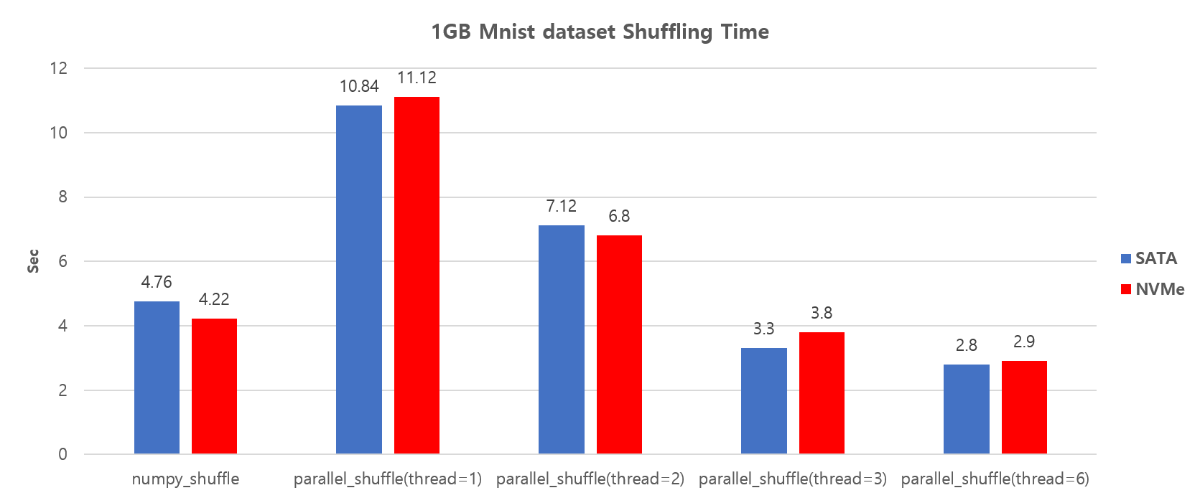
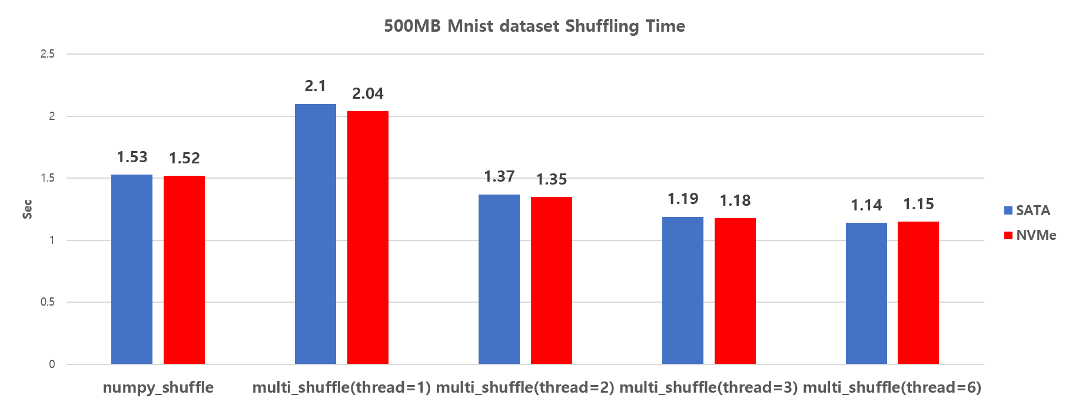
기존 셔플(Numpy)과 멀티스레드 셔플 수행시간 비교
스레드 개수가 6개 일 때 Numpy 셔플보다 1GB경우 42%, 500MB 경우 26% 성능 향상
스토리지 종류에 따른 성능변화는 불규칙적

Slide 13
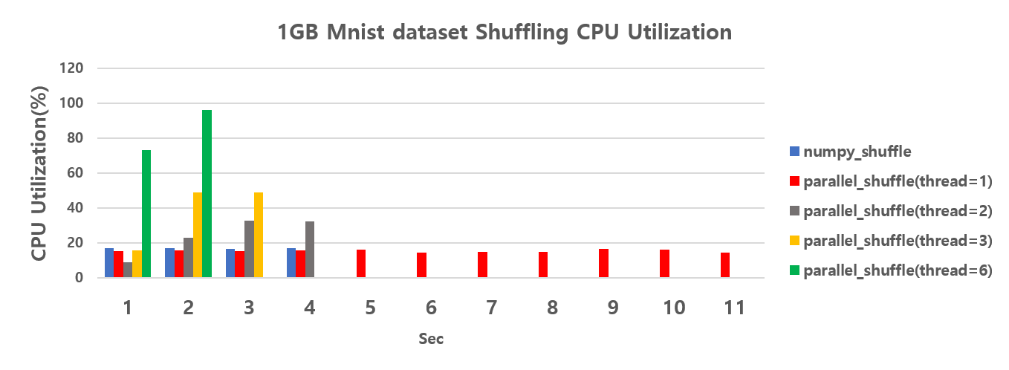
멀티스레드 셔플 CPU 활용률 측정
6개 스레드에서 높은 CPU 활용률을 보이고 경과시간이 가장 짧음
CPU Util ↑ elapsed time ↓

Slide 14
Numpy 셔플, 멀티스레드 셔플 CPU 사용패턴 측정
Data Shuffle
Data Preprocessing & Batching
Data Preprocessing & Batching

Slide 15
반복학습시 전체 훈련시간 비교
학습모델이 전체 데이터를 1번 학습한 경우 1epoch
Numpy 셔플, Multi-thread 셔플이 1epoch마다 전체 데이터를 셔플하도록 구성
10 epoch 학습 시 전체 훈련시간 비교
tf.data pipeline 사용, 사용하지 않을경우

Slide 16
반복학습시 전체 훈련시간 비교
Tf.data + Multi-thread shuffle의 경우 가장 훈련시간이 짧음

Slide 17
데이터 파이프라인 흐름비교
1 epoch
CPU
Data Prepare
Preprocess
Shuffle
Batch
GPU
Train
idle
CPU
Data Prepare
Shuffle
Batch
Shuffle
Batch
Preprocess
Shuffle
Batch
GPU
Train
idle

Slide 18
데이터 파이프라인 흐름비교
반복학습 시
CPU
Data Prepare N+1
Preprocess
Shuffle
Preprocess
Shuffle
Batch
GPU
Train
idle
CPU
Data Prepare N+1
Shuffle
Shuffle
Batch
Shuffle
Shuffle
Batch
Preprocess
Shuffle
Preprocess
Shuffle
Batch
GPU
Train
idle

Slide 19
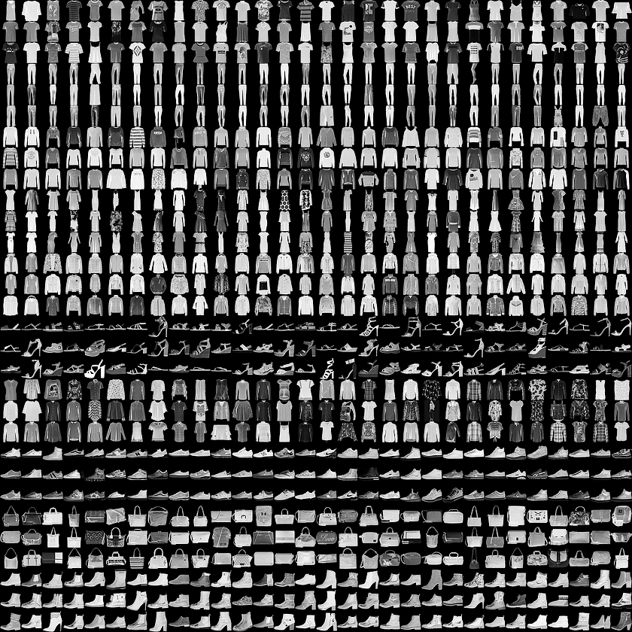
향후 실험계획
Fashion MNIST 데이터셋을 사용한 실험
Zalandoresearch/fashion-mnist,
https://github.com/zalandoresearch/fashion-mnist

